Slide 1


Final Project
Prepared by Dr. Alfaisal Hasan
Lecture No 4

Slide 2


Final Project
Lecture NO 4
Prepared by
Dr. Alfaisal Hasan
www.midocean.ae

Slide 3
Chapter
خطورة استخدام الذكاء الاصطناعي في البحث العلمي
www.midocean.ae

Slide 4
Chapter
مفهوم الذكاء الاصطناعي
www.midocean.ae

Slide 5
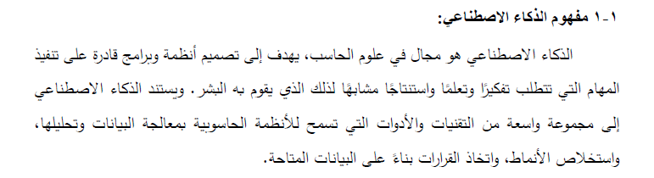
Chapter
www.midocean.ae

Slide 6
Chapter
تصنيف الذكاء الاصطناعي
www.midocean.ae

Slide 7
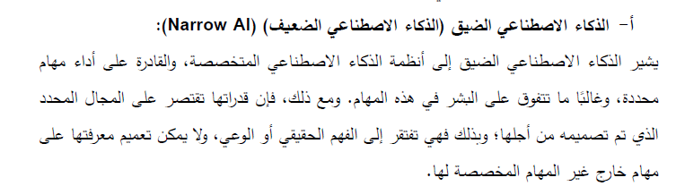
Chapter
www.midocean.ae

Slide 8
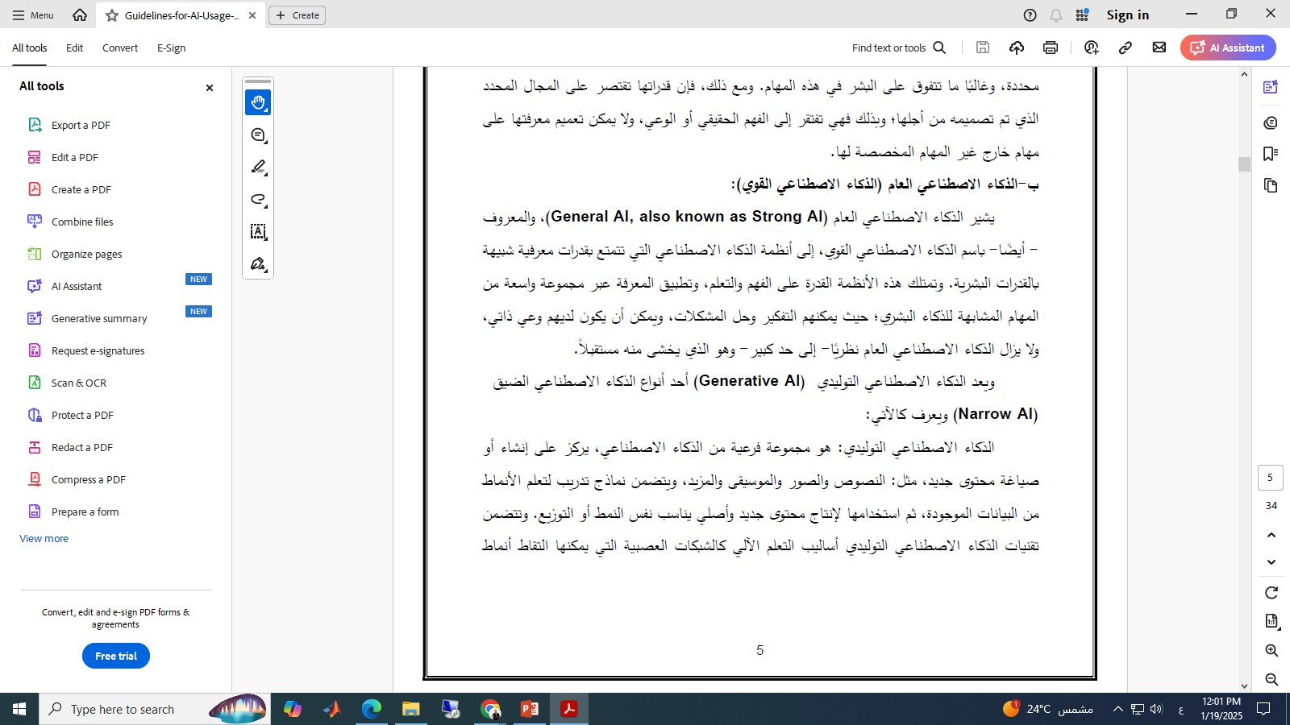
Chapter
www.midocean.ae

Slide 9
Chapter
www.midocean.ae

Slide 10
Chapter
أشهر مثال للذكاء الاصطناعي التوليدي
ChatGPT
www.midocean.ae

Slide 11
Chapter
تعريف ChatGPT
www.midocean.ae

Slide 12
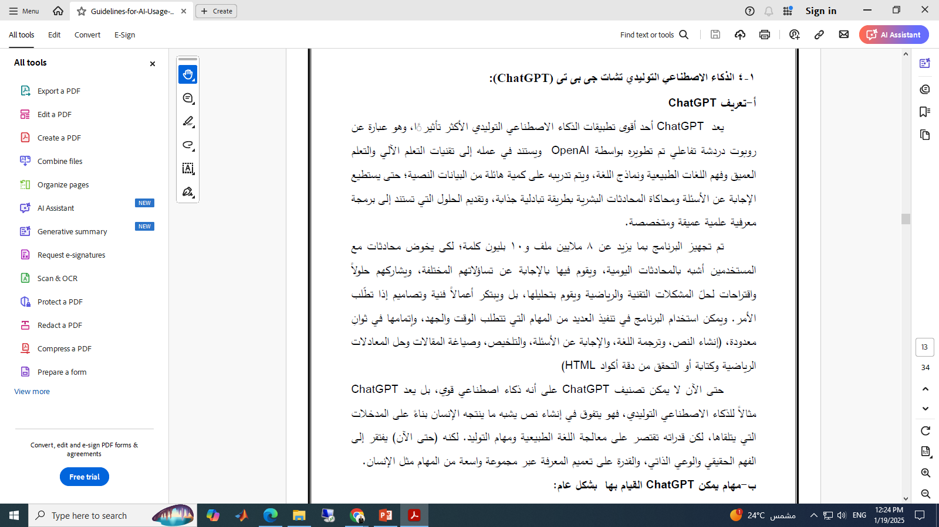
Chapter
www.midocean.ae

Slide 13
Chapter
www.midocean.ae

Slide 14
Chapter
www.midocean.ae

Slide 15
Chapter
مهام يمكن ChatGPT القيام بها بشكل عام
www.midocean.ae

Slide 16
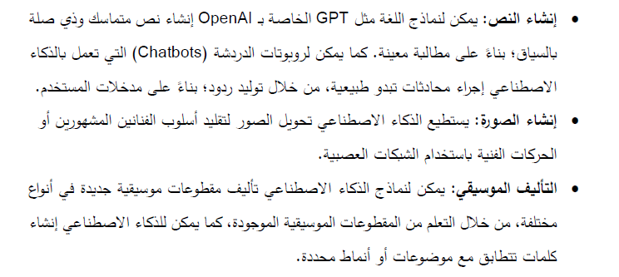
Chapter
www.midocean.ae

Slide 17
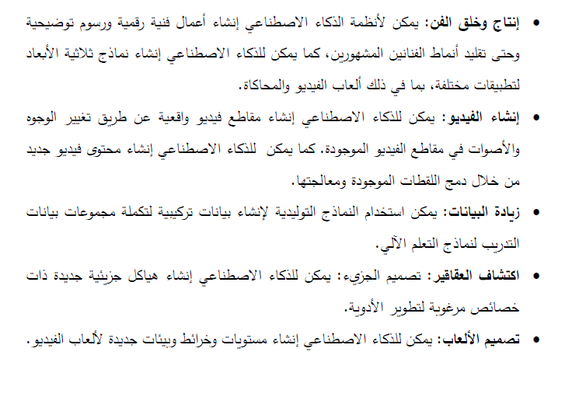
Chapter
www.midocean.ae

Slide 18
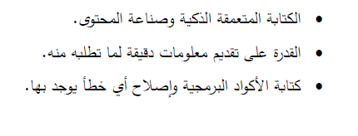
Chapter
www.midocean.ae

Slide 19
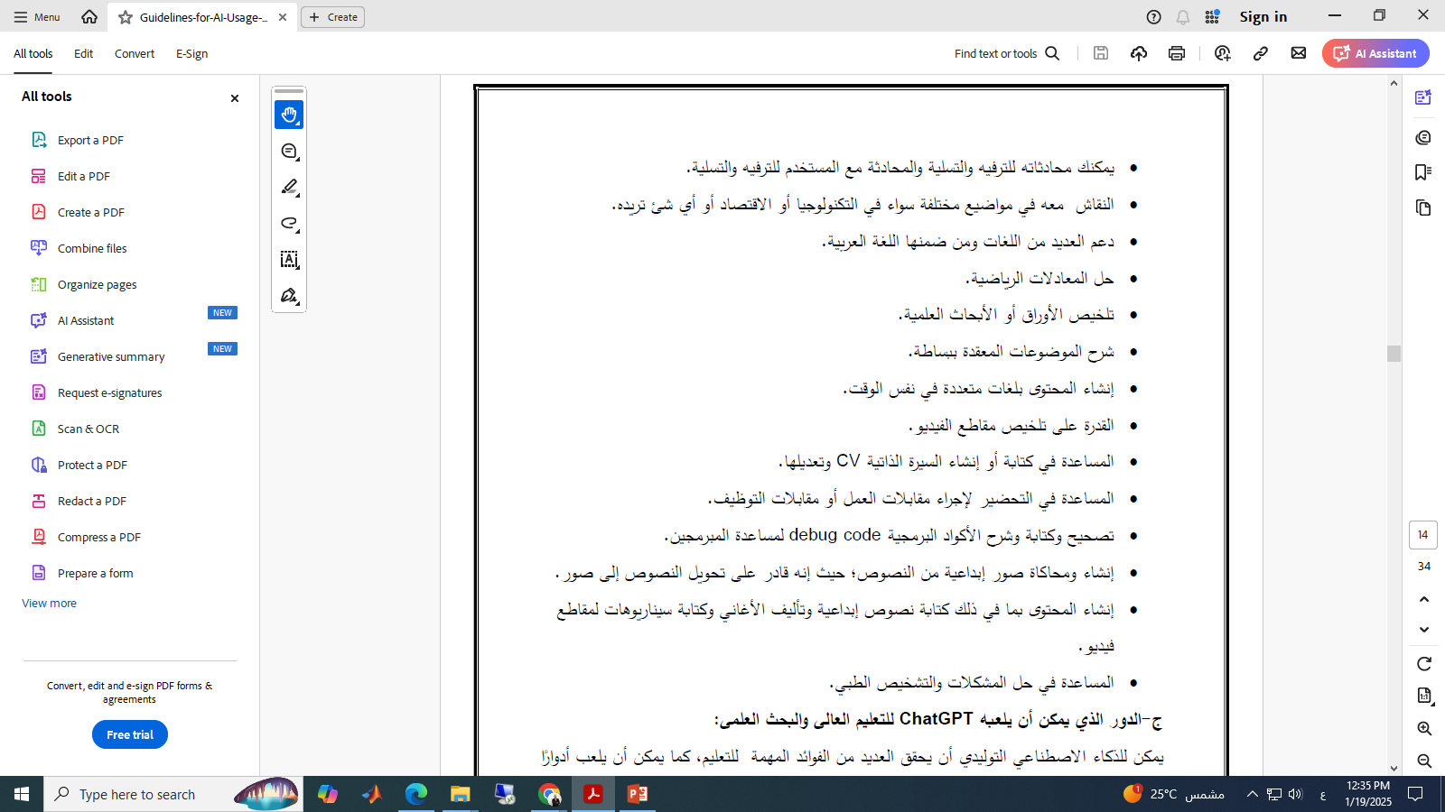
Chapter
www.midocean.ae

Slide 20
Chapter
www.midocean.ae

Slide 21
Chapter
أهمية ChatGPT للتعليم العالي والبحث العلمي
www.midocean.ae

Slide 22
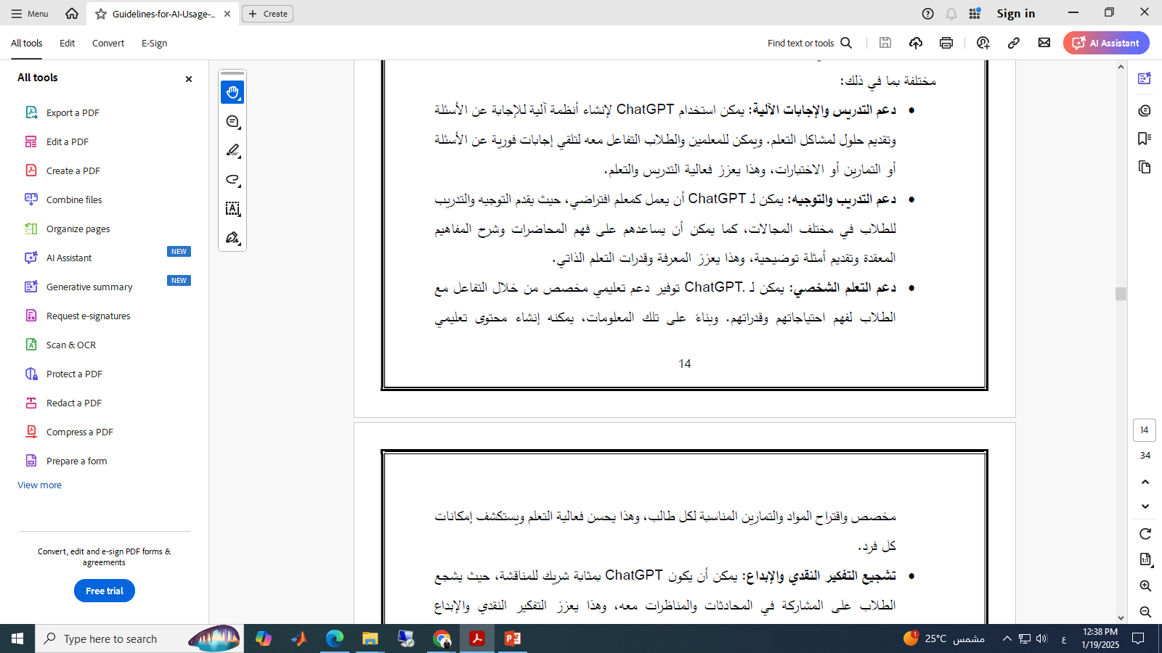
Chapter
www.midocean.ae

Slide 23

Chapter
www.midocean.ae

Slide 24
Chapter
www.midocean.ae

Slide 25
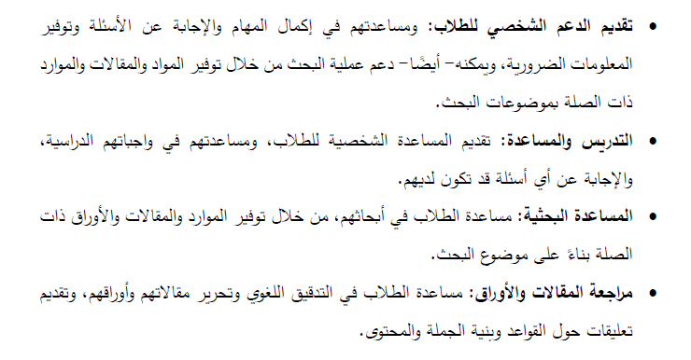
Chapter
www.midocean.ae

Slide 26
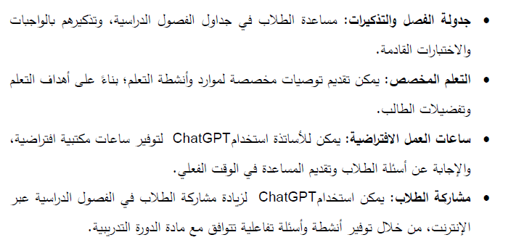
Chapter
www.midocean.ae

Slide 27
Chapter
هل يمكن كتابة ورقة بحثية كاملة بإستخدام ChatGPT
www.midocean.ae

Slide 28
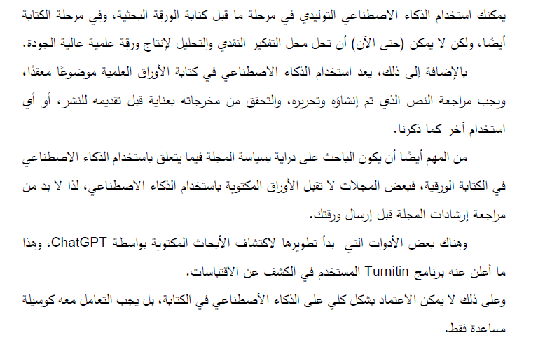
Chapter
www.midocean.ae

Slide 29
Chapter
أخطاء يجب تجنبها عند استخدام ChatGPT لإنشاء المحتوى
www.midocean.ae

Slide 30
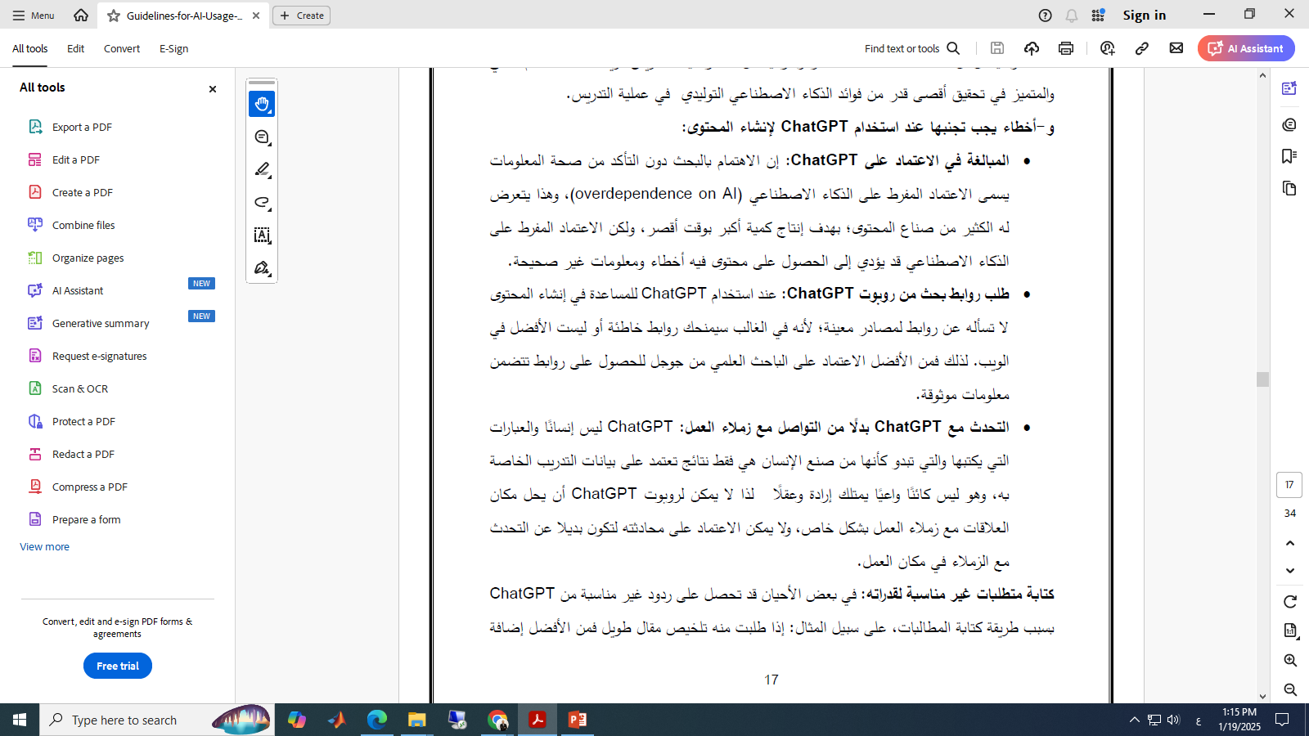
Chapter
www.midocean.ae

Slide 31
Chapter
www.midocean.ae

Slide 32
Chapter
www.midocean.ae

Slide 33
Chapter
ارشادات الإستخدام الآمن لبرامج الذكاء الاصطناعي
( افعل - لاتفعل )
www.midocean.ae

Slide 34
Chapter
ما ينبغي القيام به ( افعل )
www.midocean.ae

Slide 35
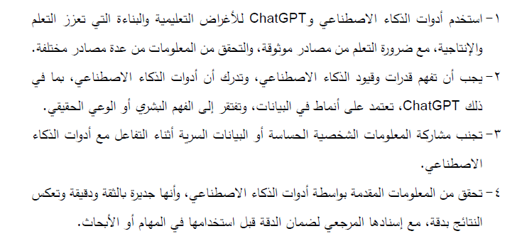
Chapter
www.midocean.ae

Slide 36
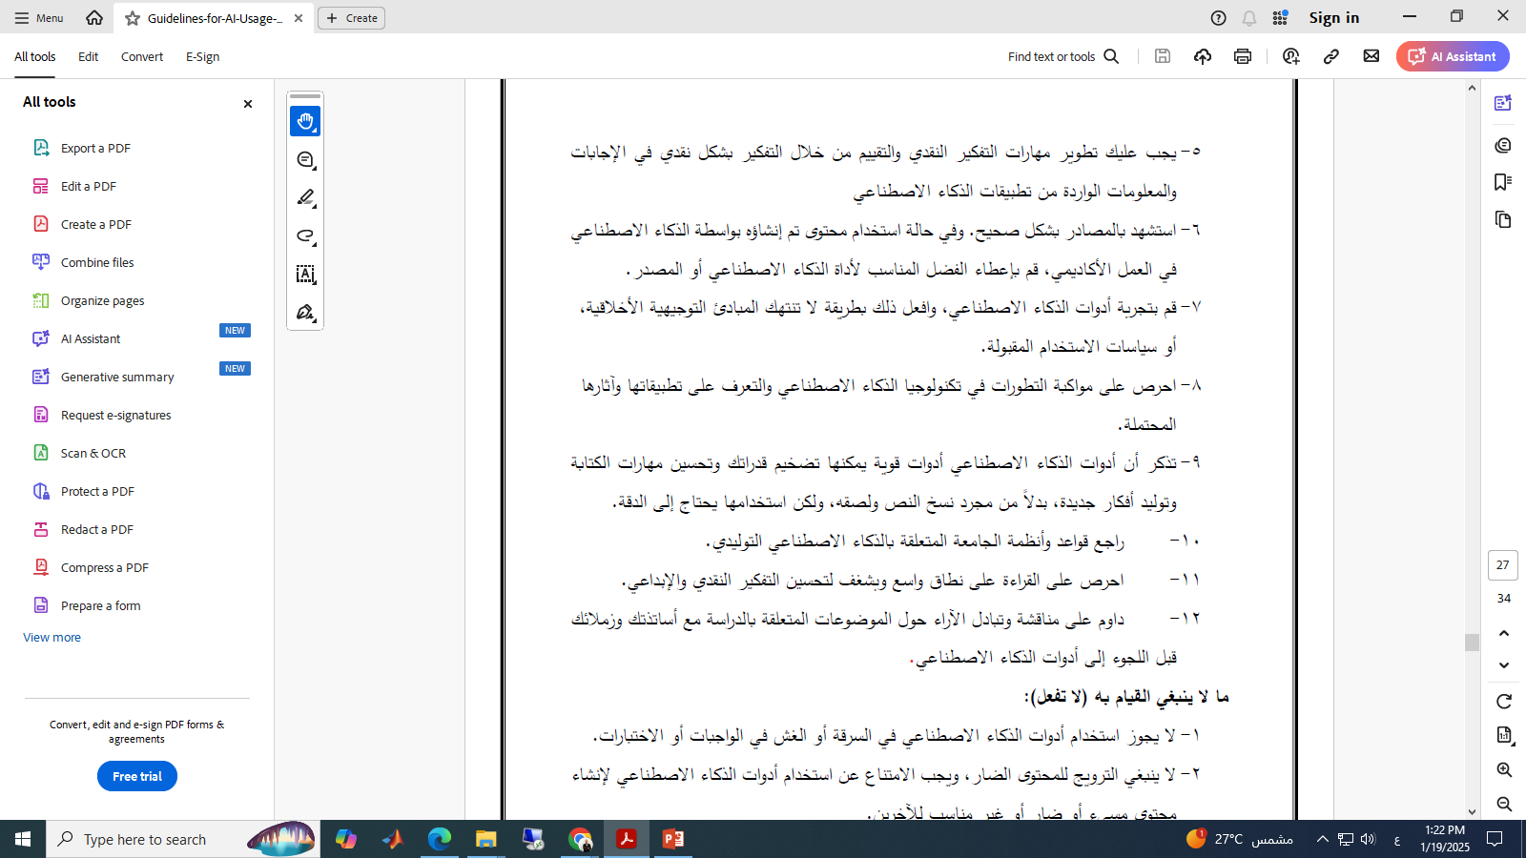
Chapter
www.midocean.ae

Slide 37
Chapter
www.midocean.ae

Slide 38
Chapter
ما لا ينبغي القيام به ( لا تفعل )
www.midocean.ae

Slide 39
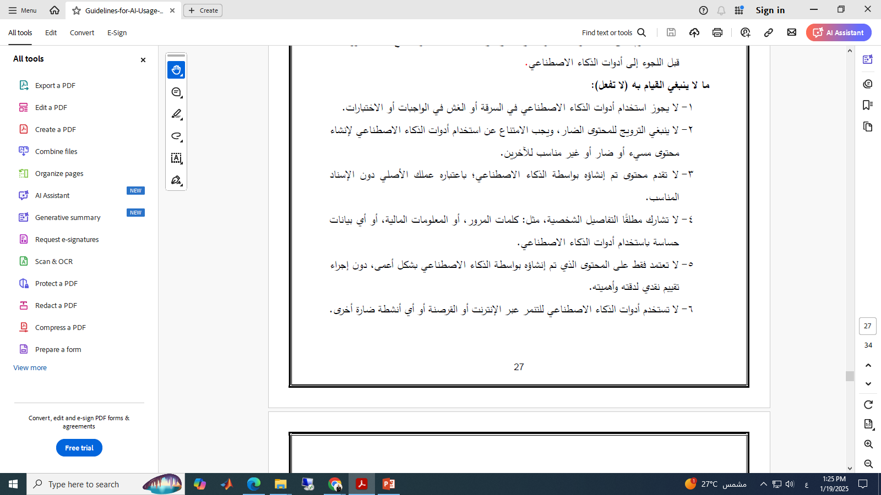
Chapter
www.midocean.ae

Slide 40
Chapter
www.midocean.ae

Slide 41
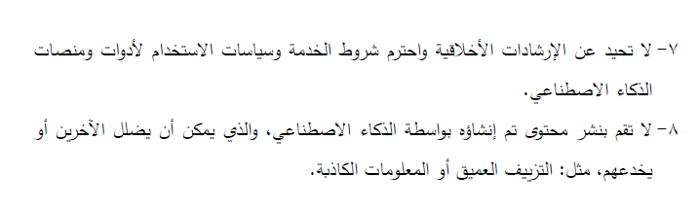
Chapter
www.midocean.ae

Slide 42
Chapter
هام جدا (ضرورة نشر البحوث ) في مجلة الجامعة
مجلة ميدأوشن للبحوث والدراسات العلمية
Midocean Journal for Research and Studies
www.midocean.ae

Slide 43


Thank You

